Slide 1
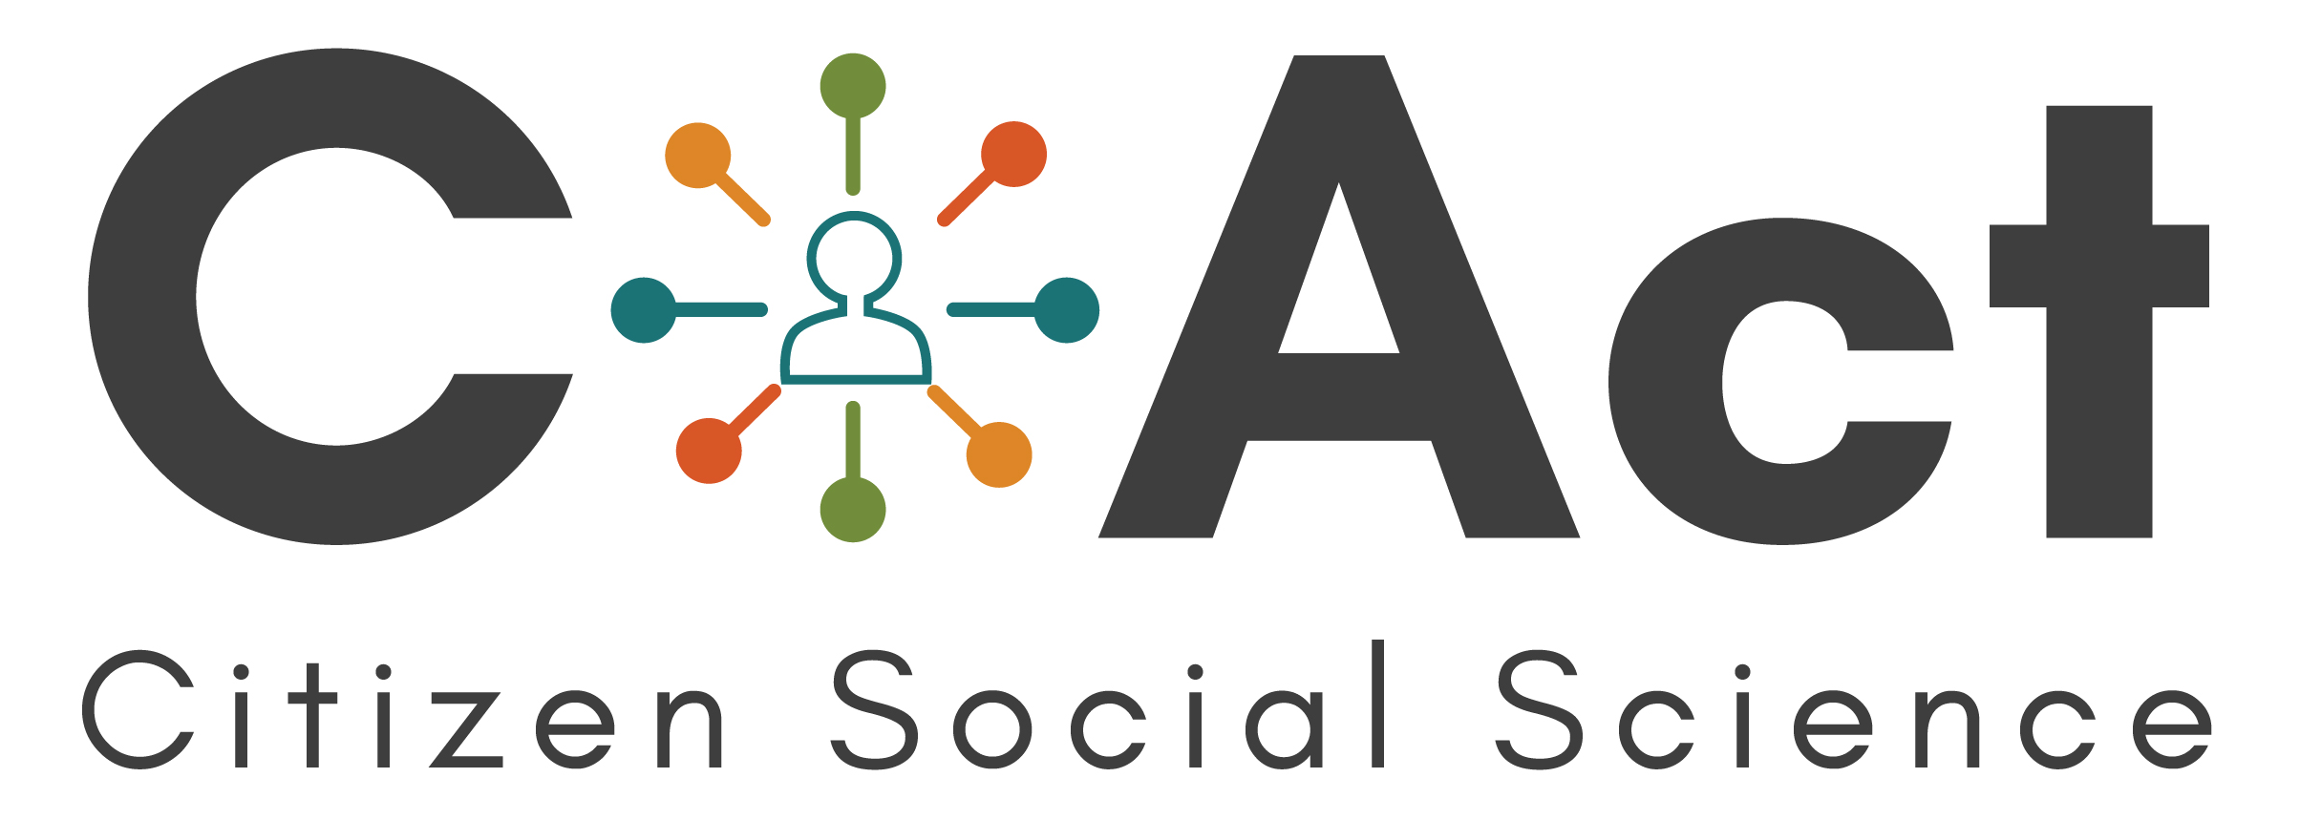




Ciencia Ciudadana en Argentina
CoAct Justicia Ambiental
Plataforma QPR
Valeria Arza
CONICET y CENIT/UNSAM
Julio 2023
El proyecto CoAct ha recibido financiación del programa de investigación e innovación Horizonte 2020 de la Unión Europea en el marco del acuerdo de subvención No. 873048

Slide 2
    ¿Qué es la ciencia ciudadana?
Acercar la ciencia a la sociedad y ayudar con las necesidades y preocupaciones de los ciudadanos (Irwin, 1995)
Trabajo científico realizado por miembros del público general, frecuentemente en colaboración o bajo la dirección de científicos profesionales e instituciones científicas (Diccionario Oxford 2014)
Diferentes formas de participación del público en la ciencia (Haklay et al, 2021)
Los ciudadanos contribuyen con datos del mundo natural que ellos observan (Bonney, 1996)
Conocimiento científico producido en colaboración entre científicos profesionales y actores de la comunidad (Comité Asesor de Ciencia Abierta y Ciudadana, 2022)

Slide 3
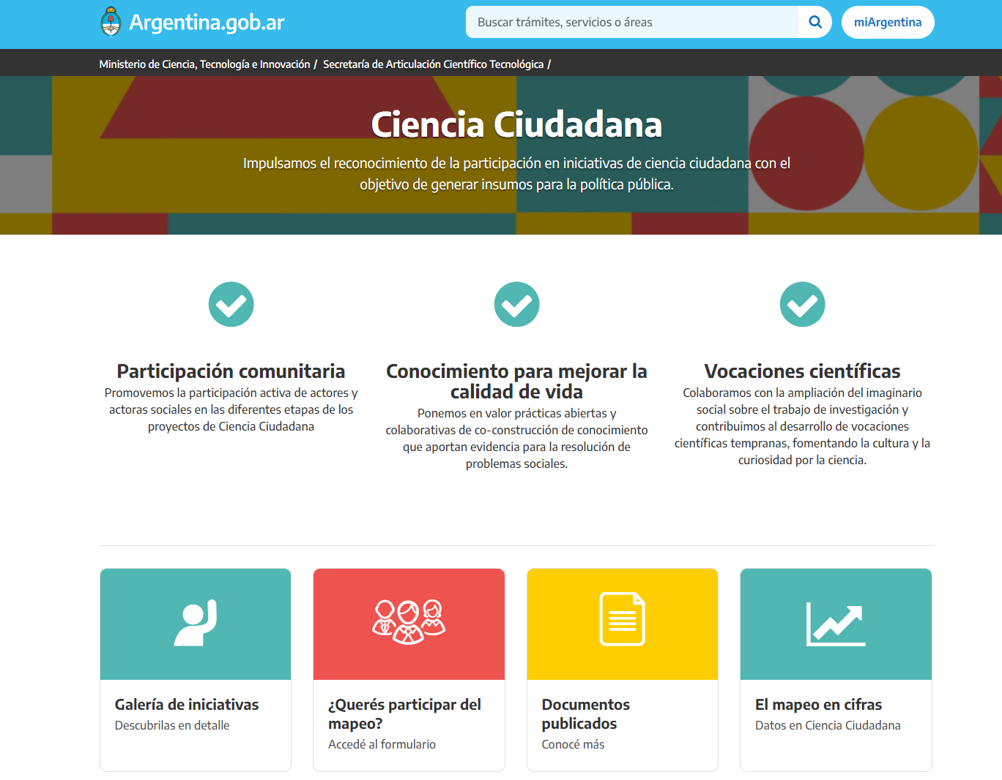
Ciencia ciudadana en Argentina
Mapeo del MINCyT-PNUD
  55 proyectos
  más de 25000 participantes
  70% temáticas locales
  Muy diversos
  biodiversidad, justicia ambiental, alerta temprana inundaciones, monitoreo calidad ambiental, etc.
MINCYT-PNUD (2022)
Programa Nacional de Ciencia Ciudadana - MINCyT
  Lanzado en octubre 2022
  Convocatoria a proyectos marzo 2023

Slide 4
Ejemplos de iniciativas de ciencia ciudadana en Ambiente en Argentina

Slide 5
Ciencia Ciudadana Social
Ciencia Ciudadana
Social
Co-producción y participación
Integrada en redes comunitarias
Preocupaciones sociales, territorialmente situada
Basada en experiencias
Concebida desde el conocimiento colectivo
En búsqueda de la transformación

Slide 6
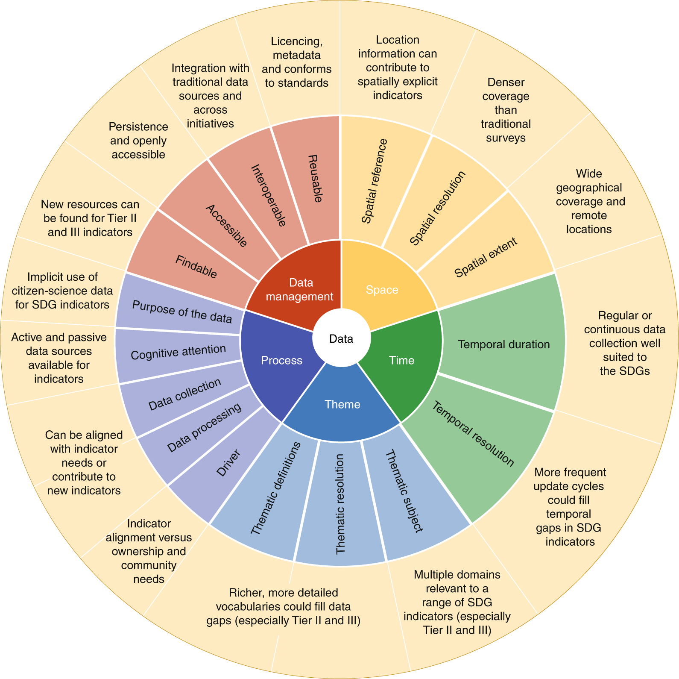
Ciencia ciudadana
Beneficios atribuidos
  Moviliza recursos, aporta conocimiento nuevo y difícil de conseguir por otros medios
    Dimensiones: espacial, temporal, temática
  Procesos que reducen brechas entre ciencia y sociedad
    Desarrolla capacidades
    Promueve transformación
  Orienta investigación hacia necesidades socio-ambientales
    Movilización y legitimidad
Source: Fritz, S., See, L., Carlson, T. et al. Citizen science and the United Nations Sustainable Development Goals. Nat Sustain 2, 922–930 (2019). https://doi.org/10.1038/s41893-019-0390-3

Slide 7



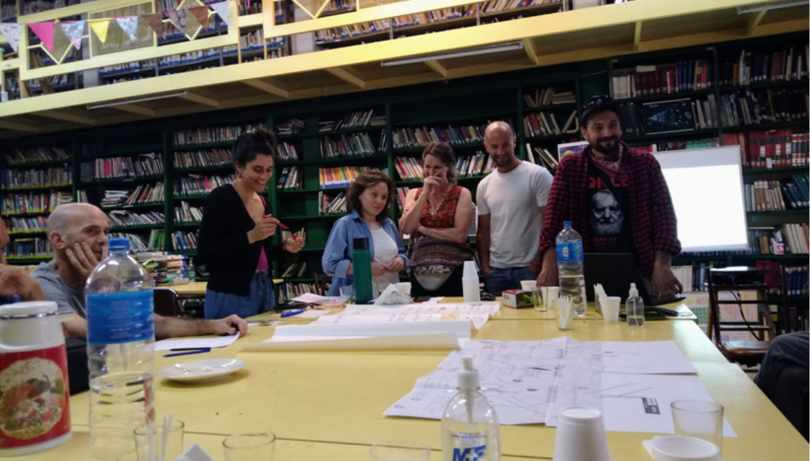
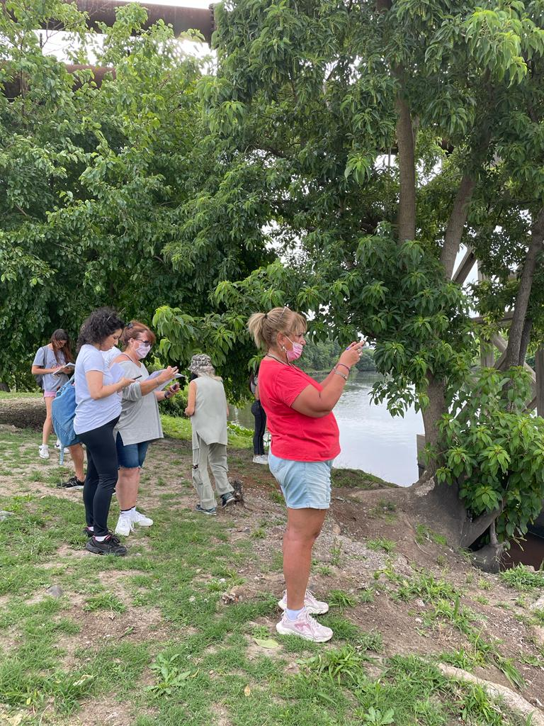
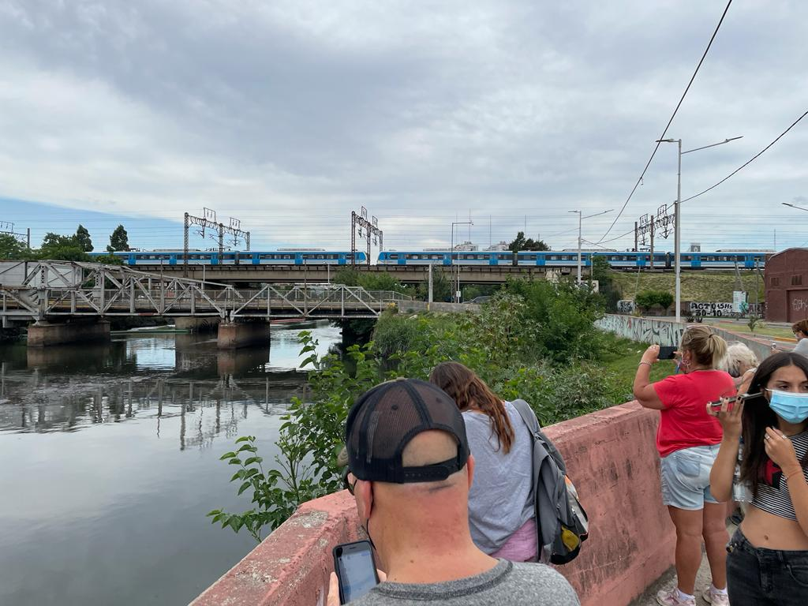
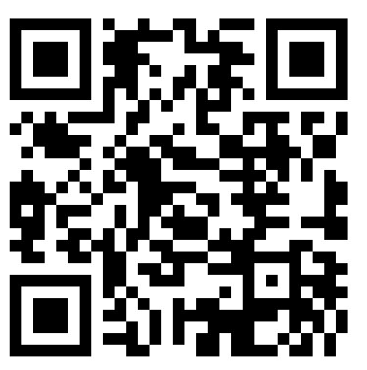
CoAct Justicia ambiental
Un proyecto de Ciencia Ciudadana Social
Relocalizaciones y reurbanizaciones
Objetivo: promover el uso de herramientas de ciencia ciudadana social para la justicia ambiental en la Cuenca Matanza-Riachuelo
Calidad de agua
Áreas naturales
Co-diseño de
Una plataforma de datos generados por la ciudadanía sobre problemas socio-ambientales
Accedé aquí
Video

Slide 8
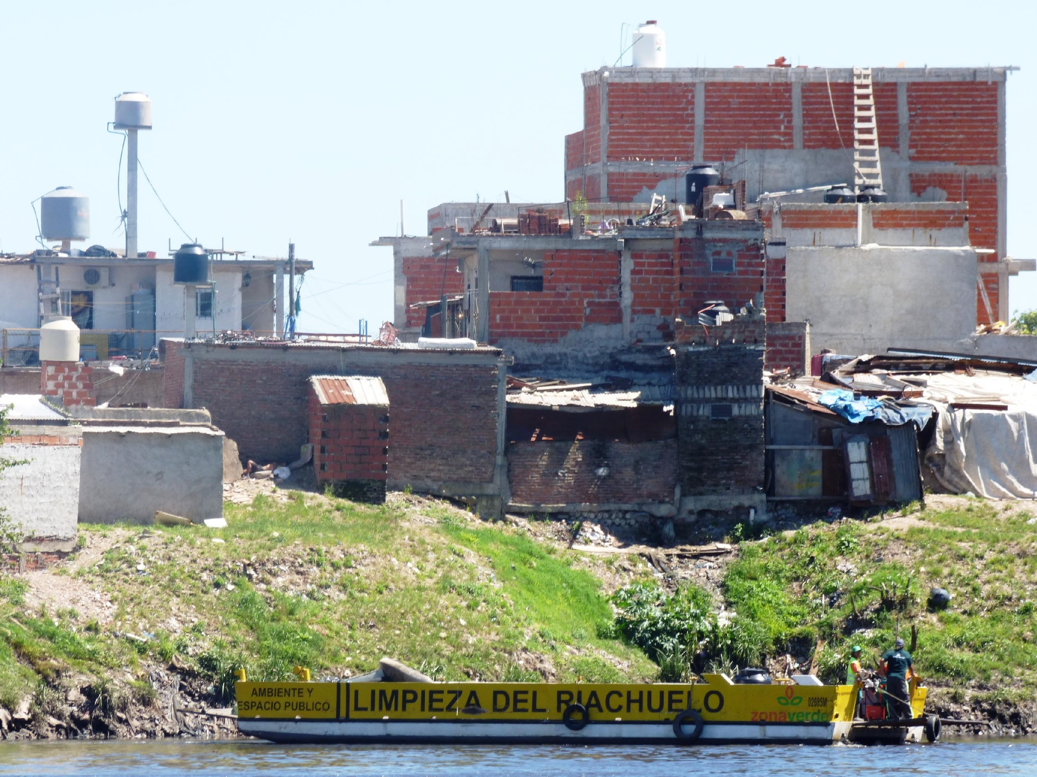
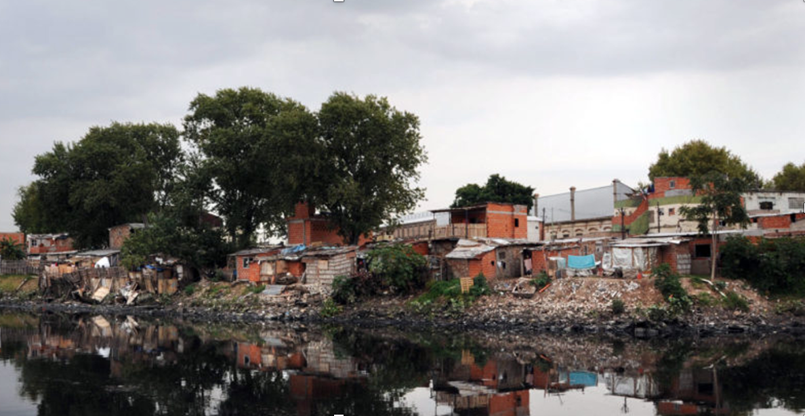

Relocalizaciones y reurbanización
Las personas que habitan en barrios vulnerables se encuentran expuestas a riesgos ambientales, a problemas de déficit habitacional y falta de acceso a redes de servicios públicos. Más de 17 mil familias están abarcadas por programas de reurbanización.
¿Qué información ciudadana se comparte en QPR?
Experiencias sobre procesos de relocalización. Hechos y vivencias
Visualización geográfica de las relocalizaciones
Participación en mesas de trabajo
¿Cómo se la puede usar?
    Ciencia
    estudiar procesos desde el territorio
    evaluar política pública
Comunidades
visibilizar
    articular
    monitorear
    Política
    monitoreo
    visibilizar participación en mesas de trabajo

Slide 9
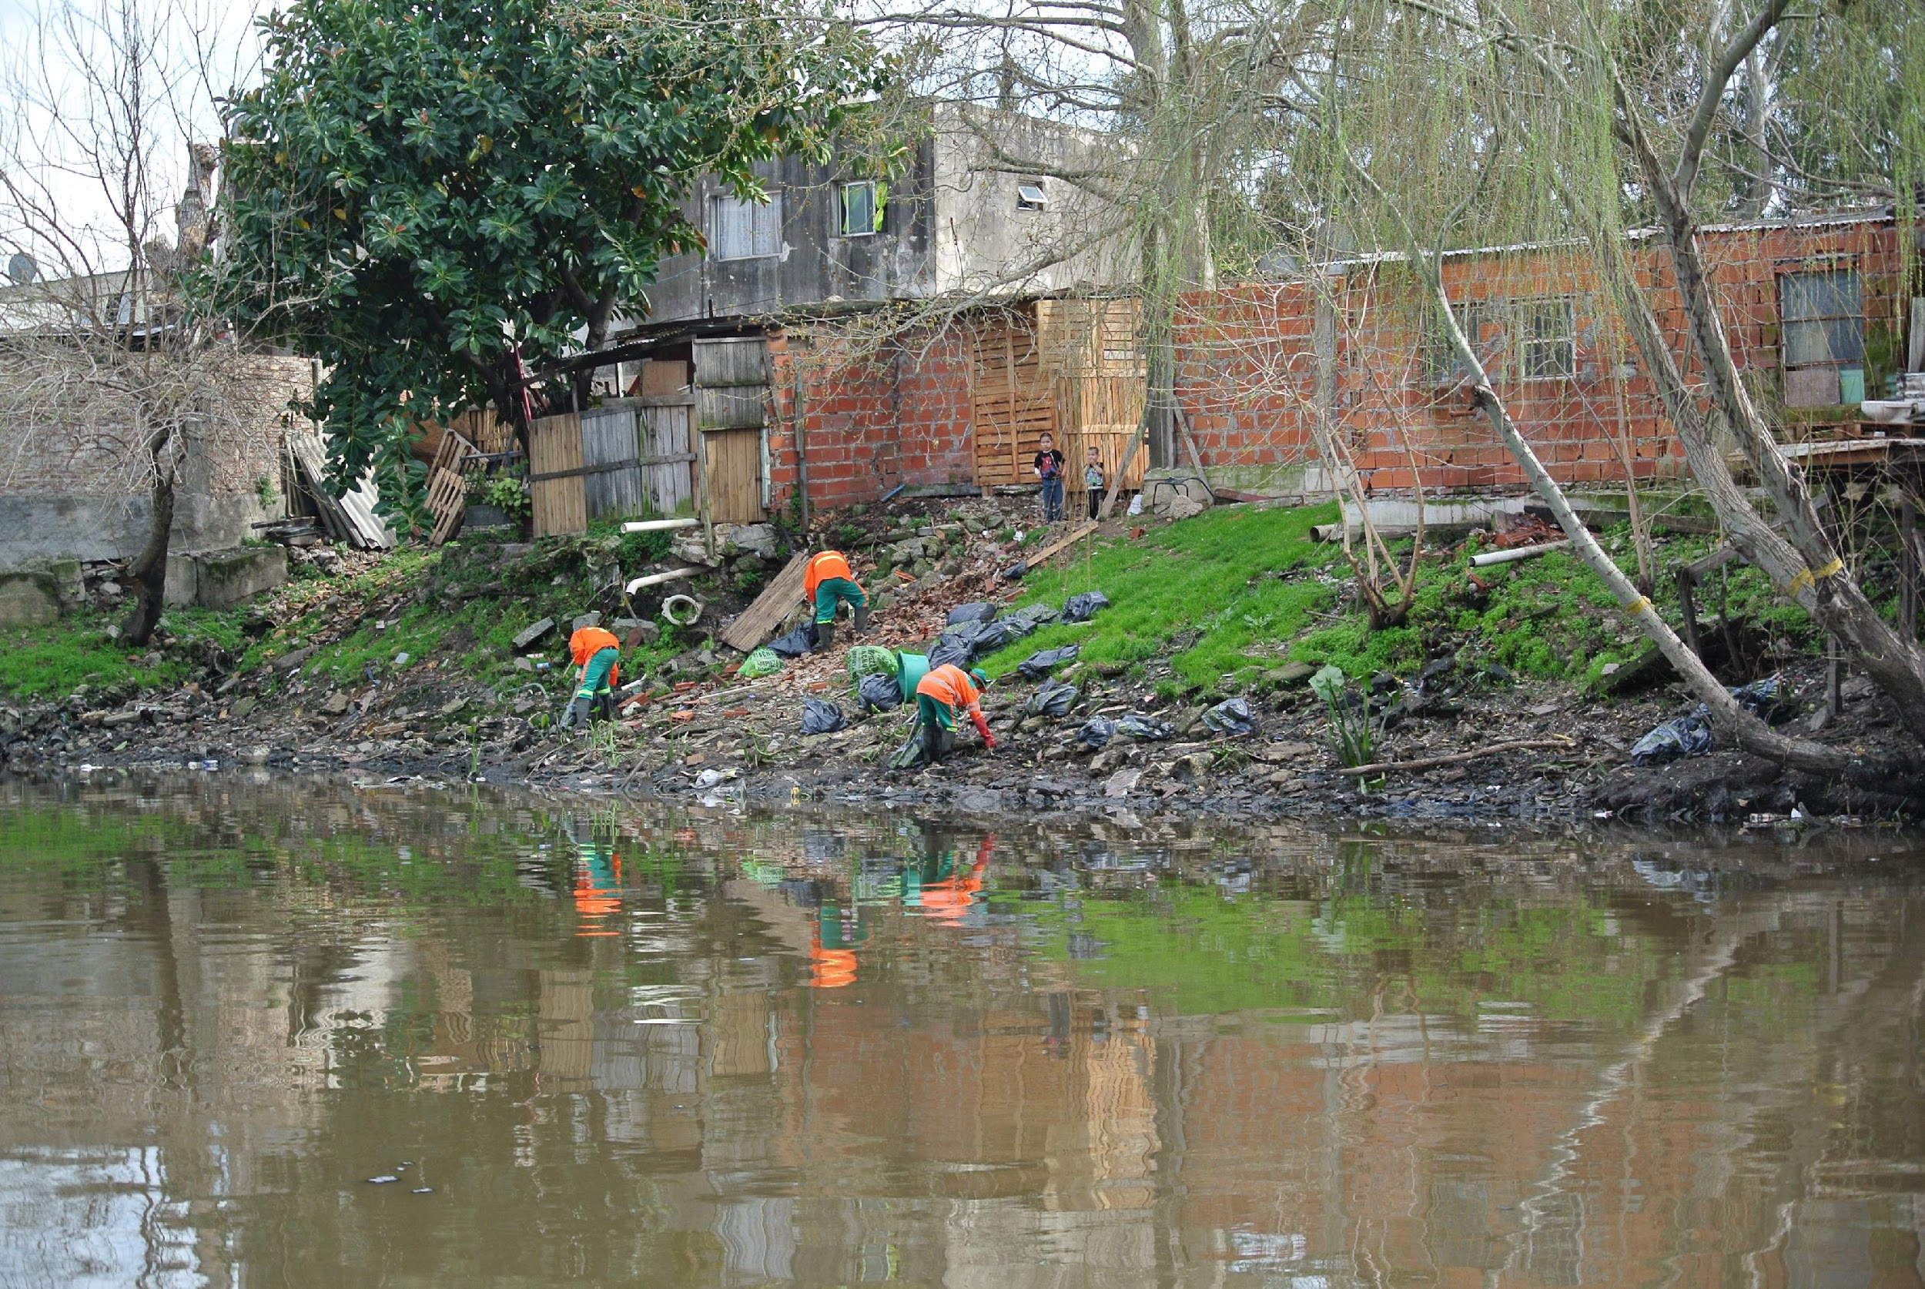
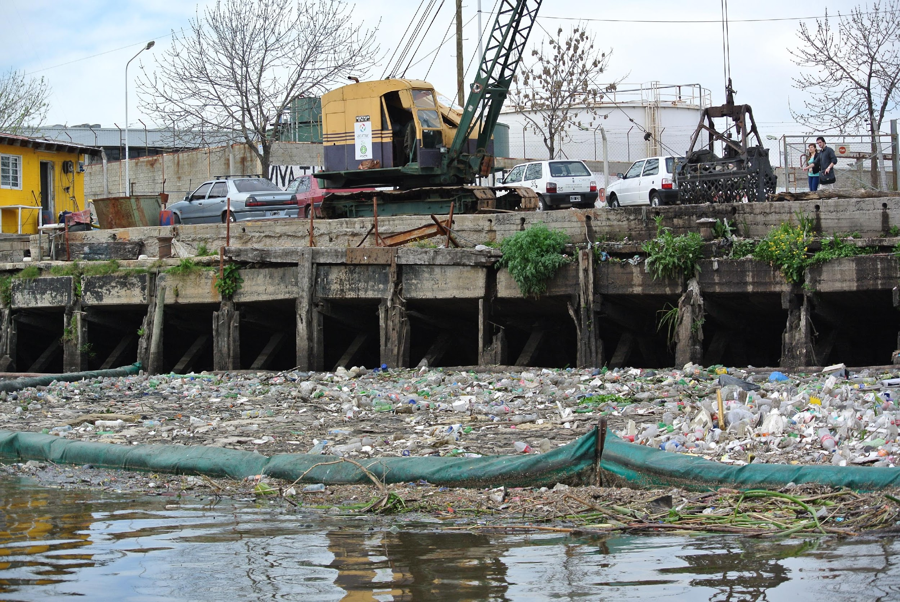
Calidad del agua
La cuenca está contaminada con desecho industrial, efluentes líquidos, residuos peligrosos, vertederos clandestinos y basurales colapsados.
Hay parámetros oficiales de calidad de agua superficial. No hay mediciones.
¿Qué información ciudadana se comparte en QPR?
Datos observables de calidad de agua superficial: residuos, olores, colores
Datos hidrográficos: niveles, lluvias
Percepciones y experiencias personales sobre calidad de agua
¿Cómo se la puede usar?
    Ciencia
    ampliar análisis espacial-temporal de calidad de agua e hidrográfico
    evaluar política pública
Comunidades
    enseñar
    concientizar
    visibilizar
    monitorear
    Política
    monitoreo
    Identificar fuentes contaminantes

Slide 10
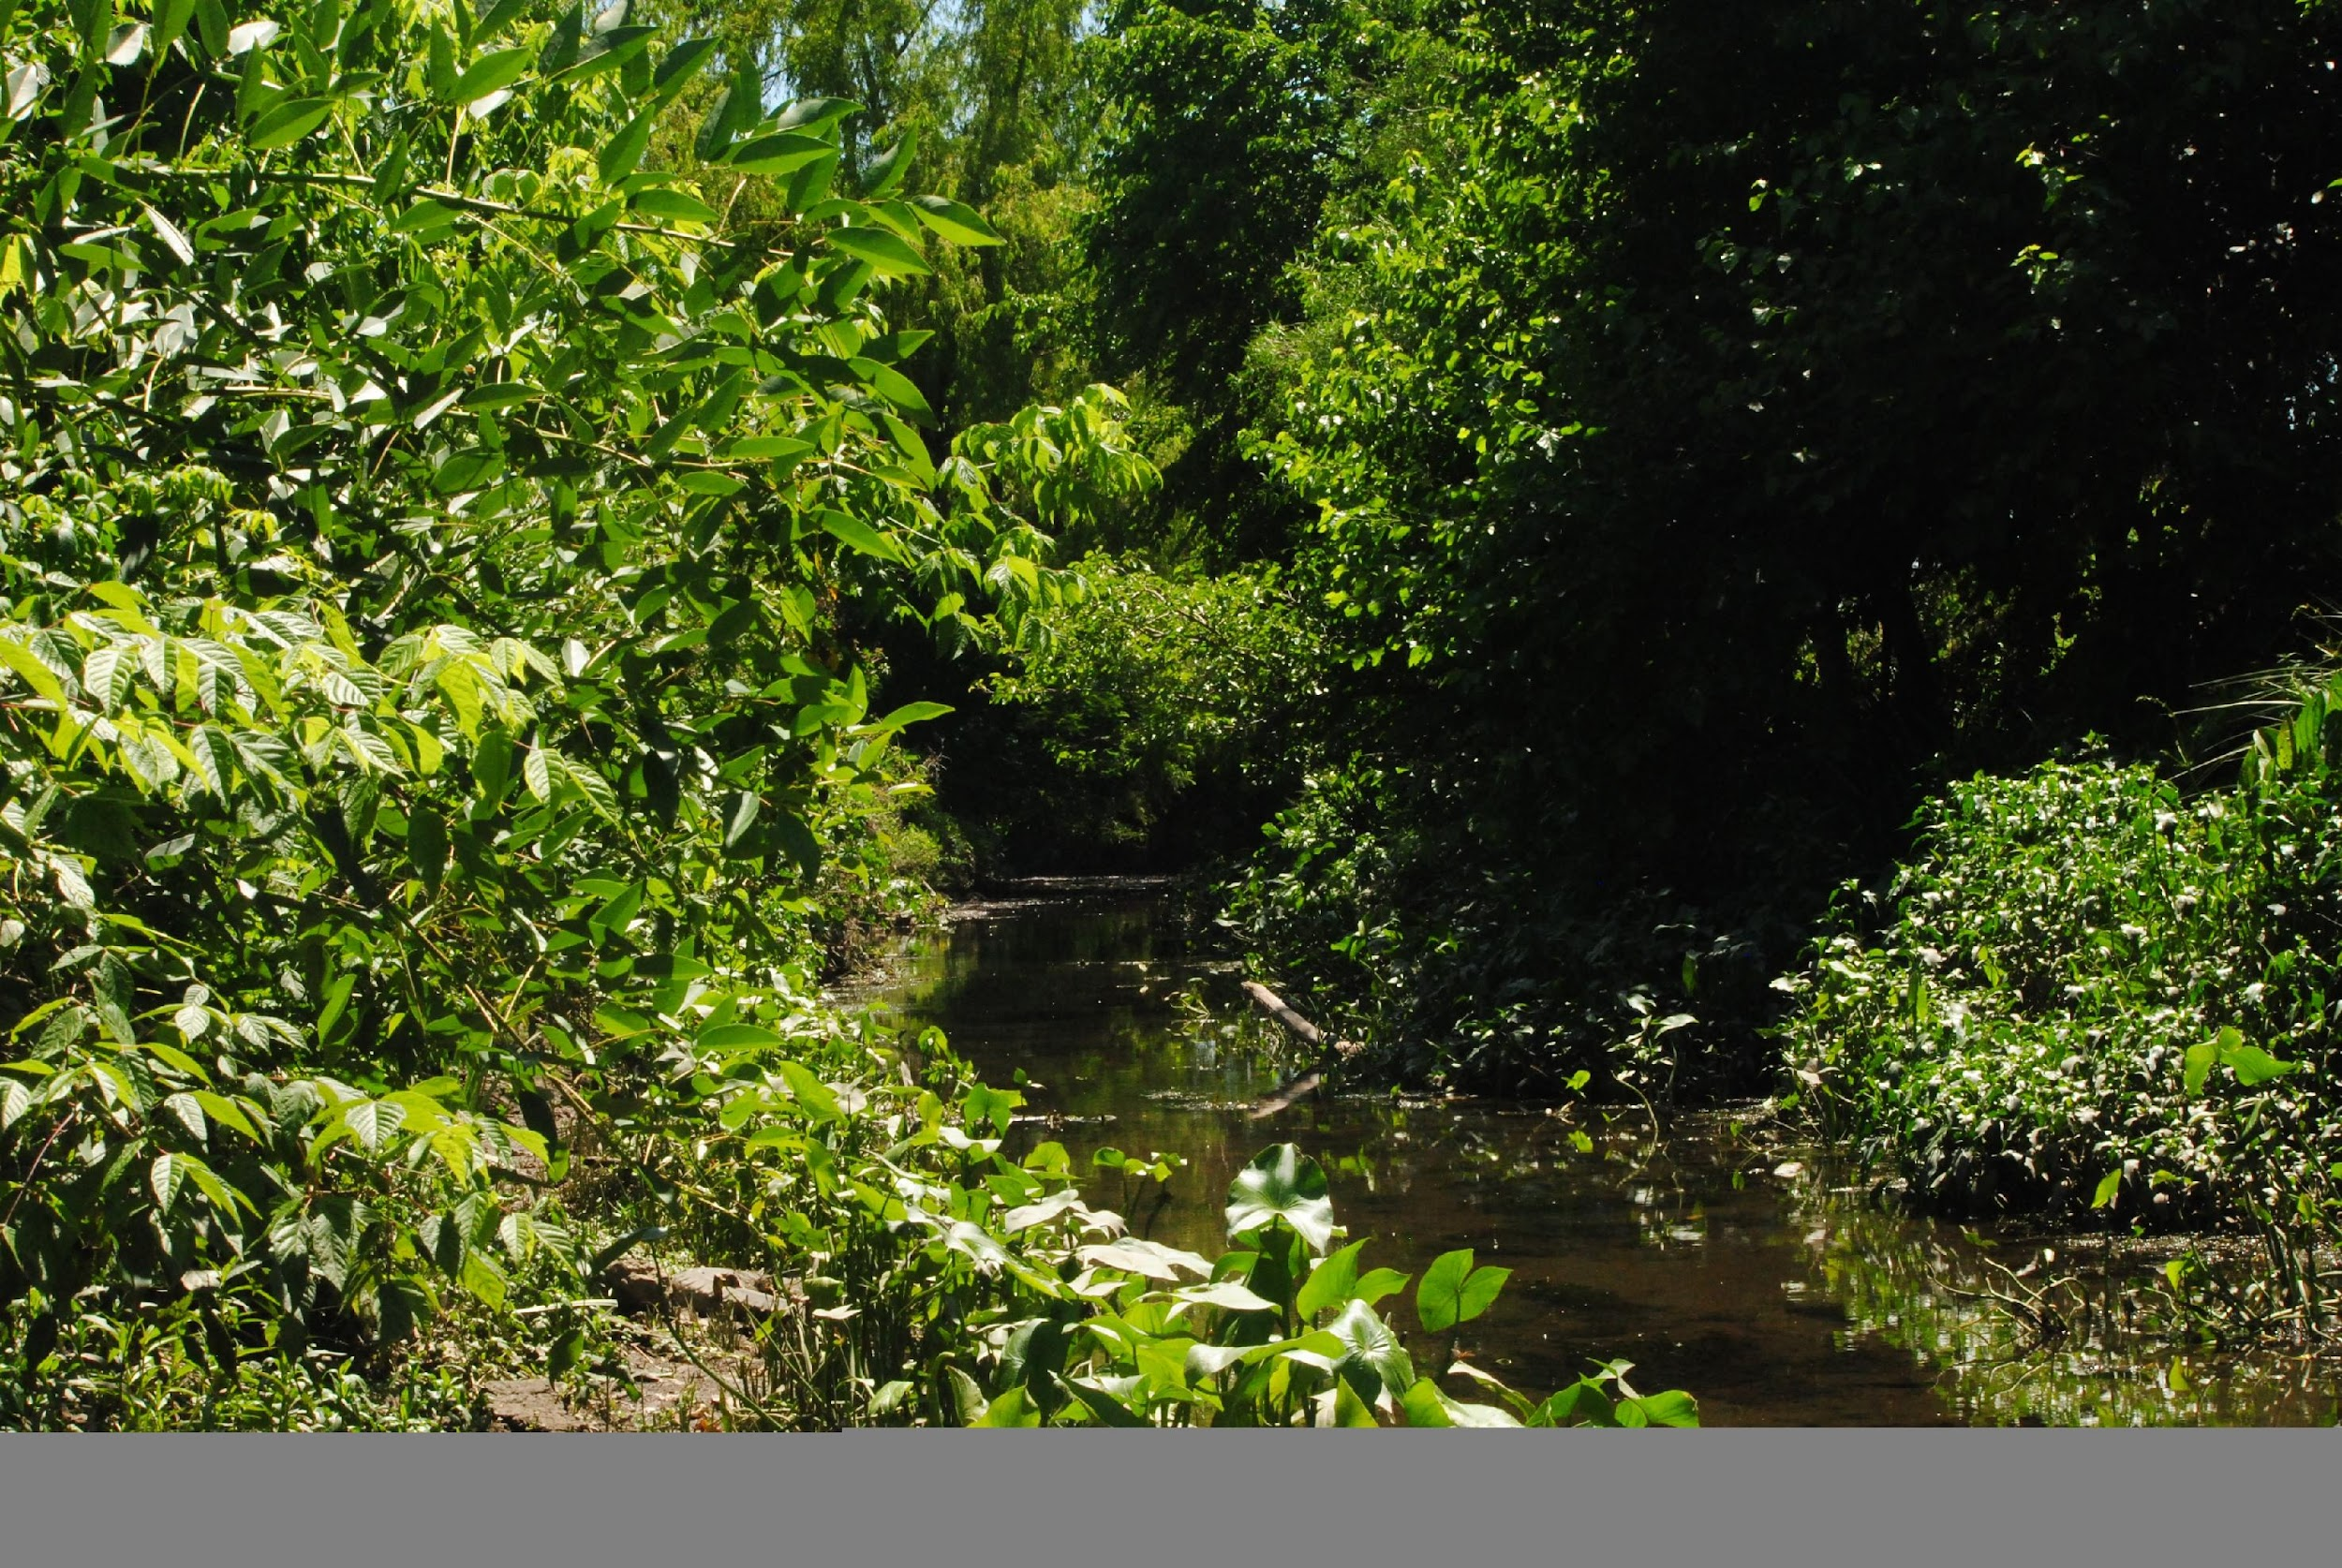
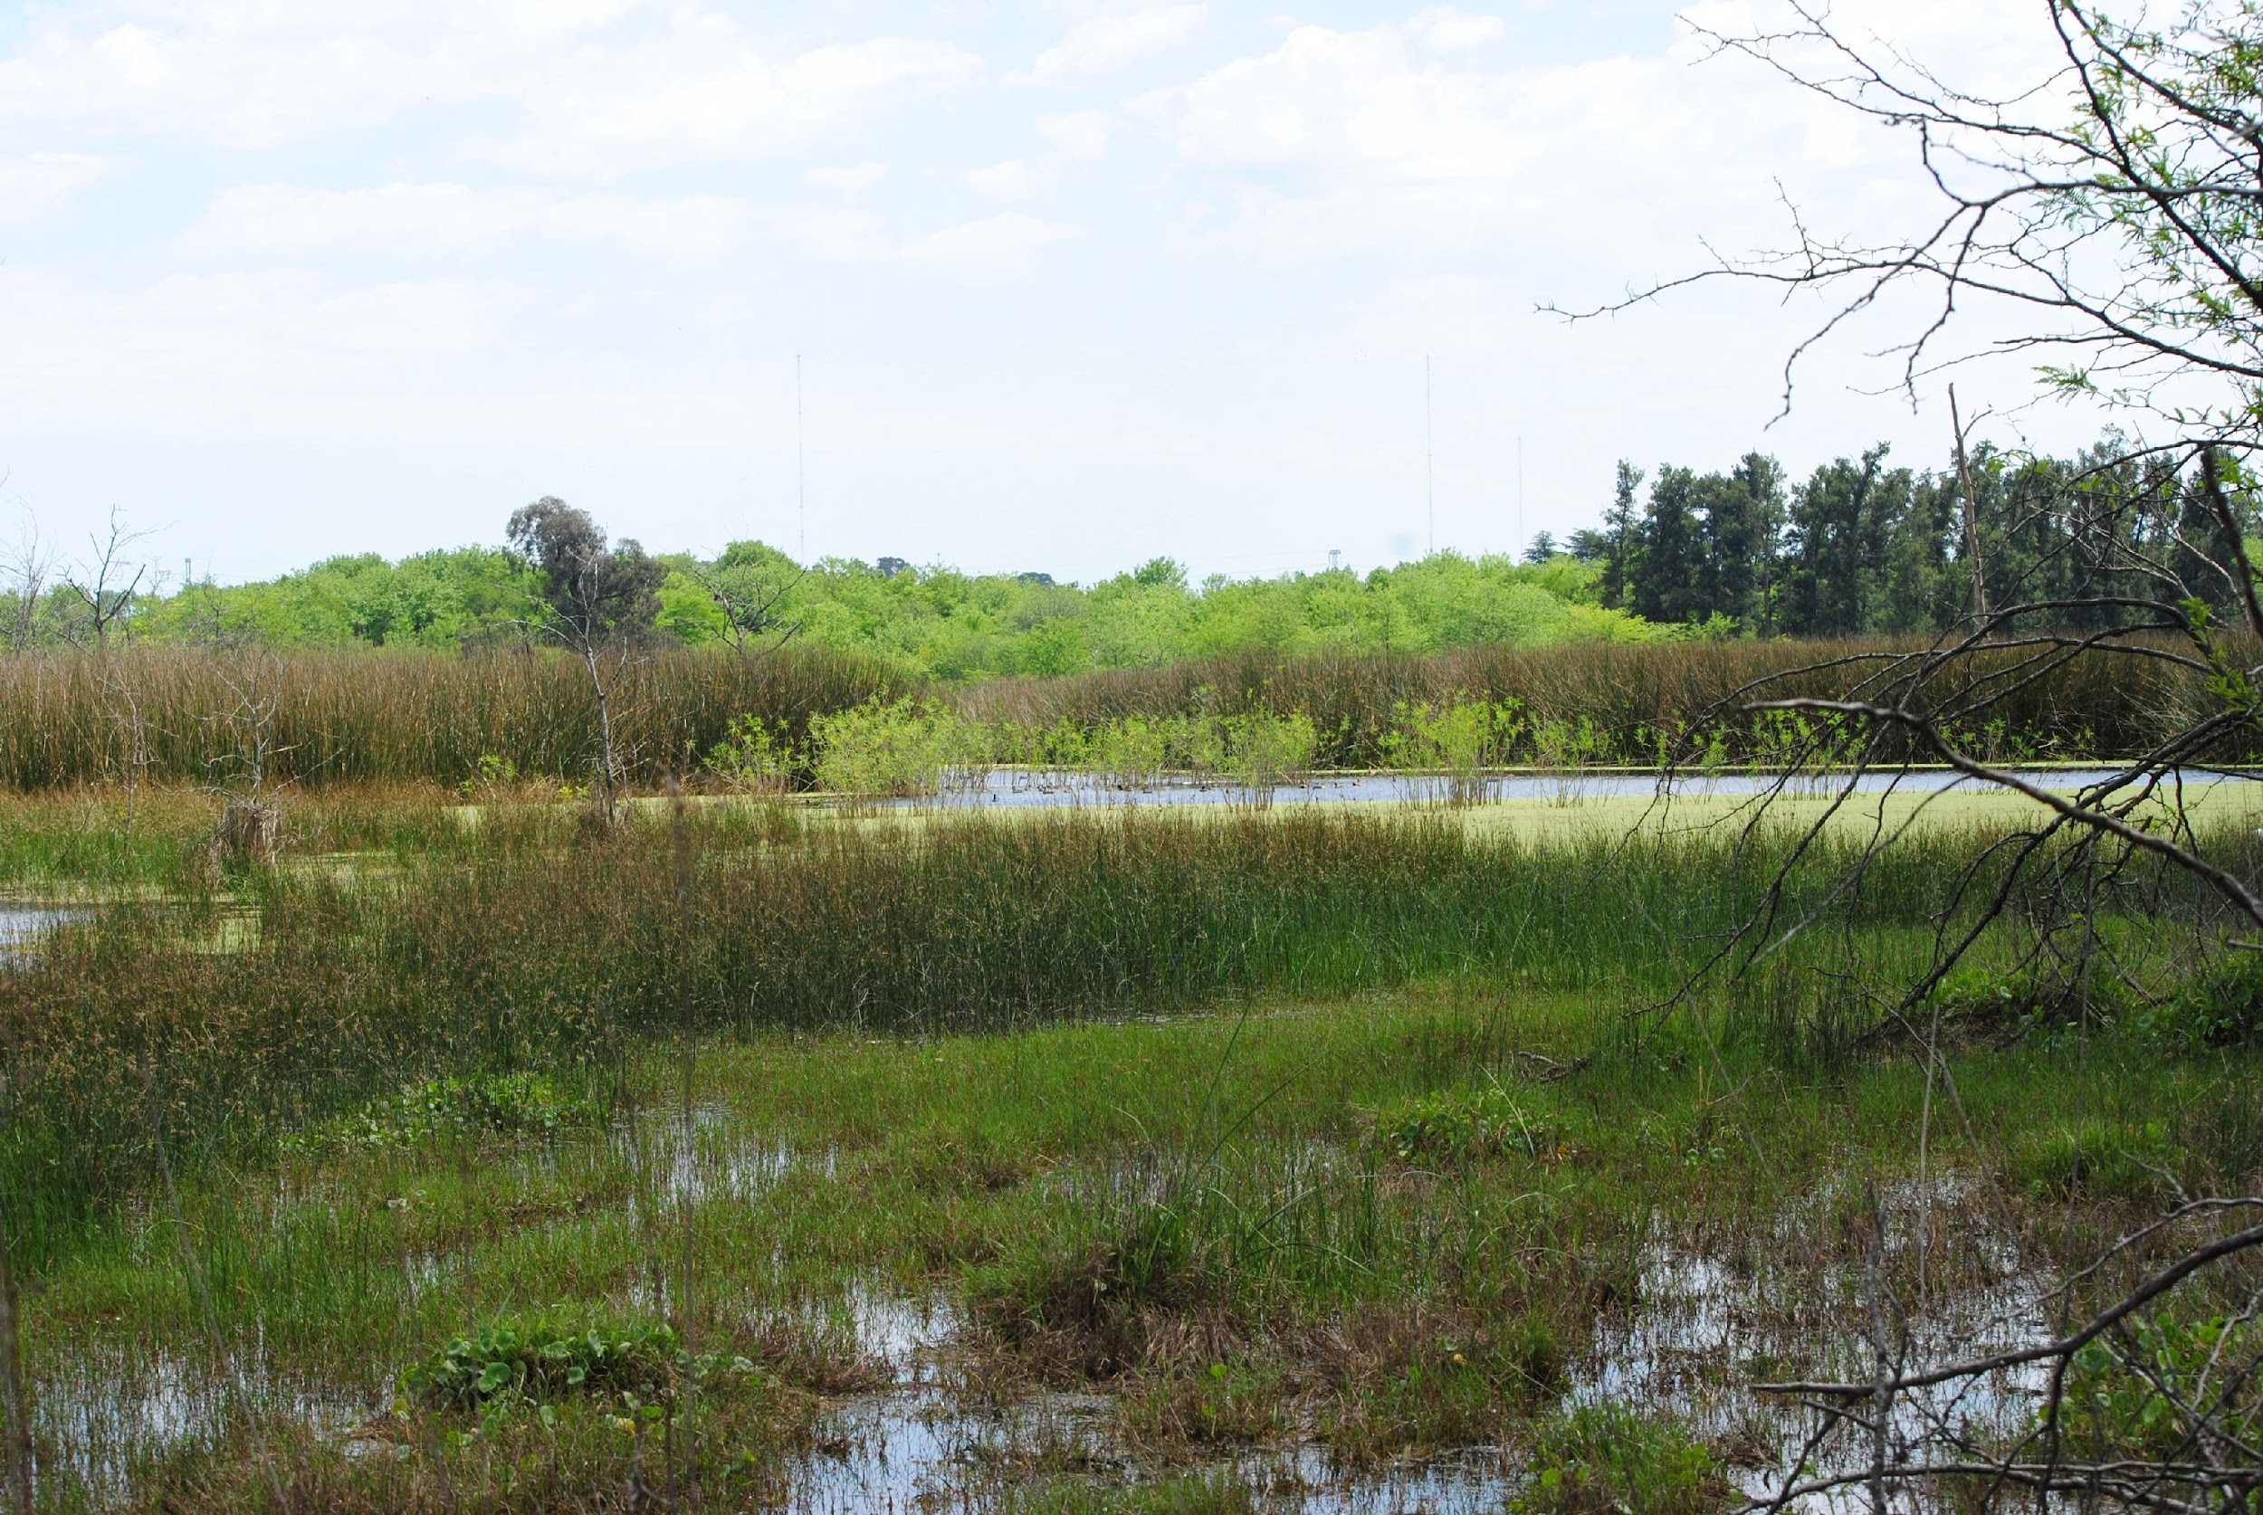
Áreas naturales
Los humedales y las áreas verdes son importantes para el saneamiento.
Patrimonio biológico y cultural de la cuenca.
Permiten la interacción social y la recreación
Son pocos y están amenazados por la agricultura, la industrialización y la urbanización.
¿Qué información ciudadana se comparte en QPR?
Patrimonio biológico y cultural
Amenazas
Usos y memorias
Procesos de protección
¿Cómo se la puede usar?
    Ciencia
    estudios de ordenamiento territorial (usos)
    estudios de sistemas/estrategias de protección adecuados a contextos urbanos
    estudiar importancia ambiental a escala de sistema de cuenca
Comunidades
    enseñar
    concientizar
    visibilizar
    monitorear
    articular y movilizar
    Política
    diagnóstico y monitoreo
    planificar corredor biocultural consistente con fallo judicial
    manejo ambiental: definición de nuevas categorías de protección

Slide 11
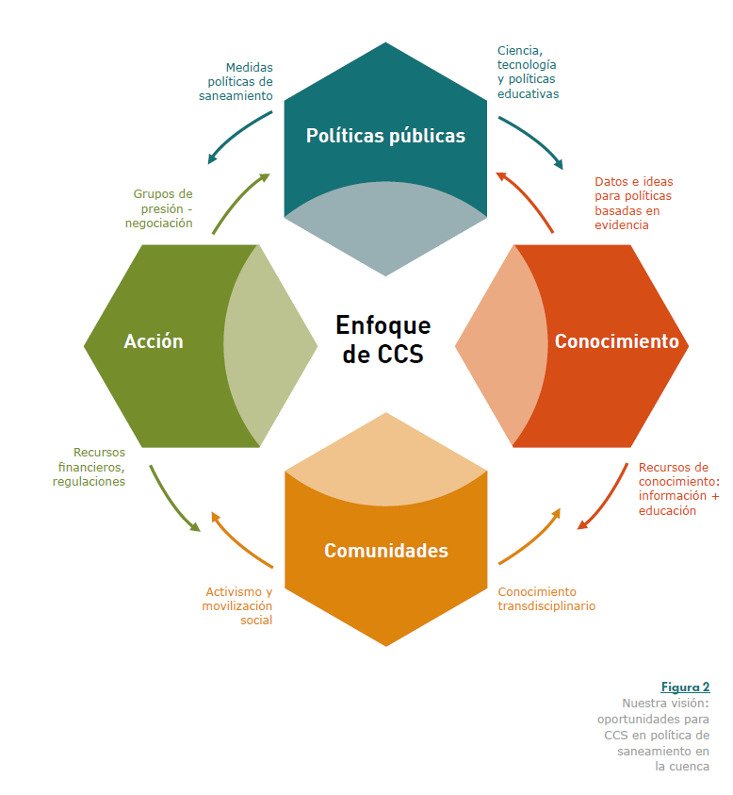
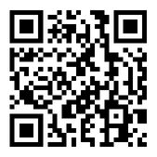
Ciencia ciudadana y política pública
Mandatos de participación ciudadana
Declaración de Río Naciones Unidas (1992)
Acuerdo de Escazú (2018 – Argentina 2020)
Ley ambiental argentina (2002)
Sentencia caso Mendoza (2008)
Educación ambiental (2021)
Investigamos interés de la política en la ciencia ciudadana
Optimismo
Dos visiones
  Mejorar procesos de formulación de políticas
  Ideas para nuevas políticas o programas
Informe de política sobre justicia ambiental. Ciencia Ciudadana Social para la Política de Saneamiento en la Cuenca Matanza-Riachuelo

